Slide 1
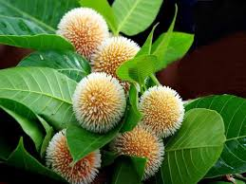
শুভেচ্ছা

Slide 2
শিক্ষক পরিচিতি
মোঃ আব্দুল কাদের
সহকারী শিক্ষক
এনায়েতপুর ইসলামিয়া দাখিল মাদ্রাসা।
গোমস্তাপুর, চাঁপাইনবাবগঞ্জ।

Slide 3
পাঠ পরিচিতি
শ্রেণী ৮ম
বিষয়ঃ সাধারণ বিজ্ঞান
অধ্যায়-২০
সময়ঃ ৫০মিনিট

Slide 4
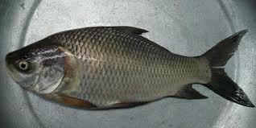
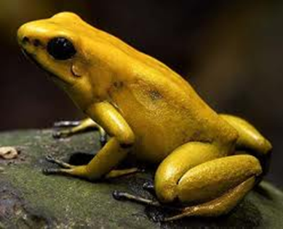
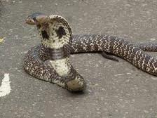
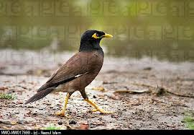
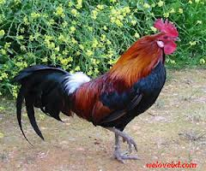
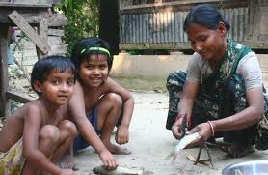
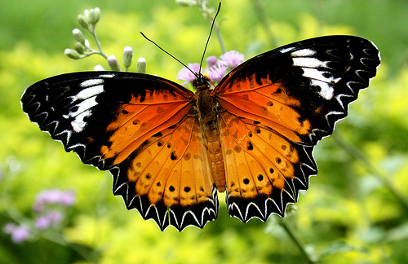
কাতল মাছ
ব্যাঙ
পদ্ম গোখরা
শালিক পাখি
মুরগি
মানুষ
প্রজাপতি

Slide 5
পাঠ শিরোনাম
মেরুদন্ডী প্রাণী (শ্রেণিবিভাগ)

Slide 6
শিখন ফল
মেরুদন্ডী প্রাণী কি তা বলতে পারবে।
মেরুদন্ডী প্রাণীর শ্রেণীবিভাগ করতে পারবে।
মেরুদন্ডী প্রাণীর বৈশিষ্ট্য বলতে পারবে ।

Slide 7
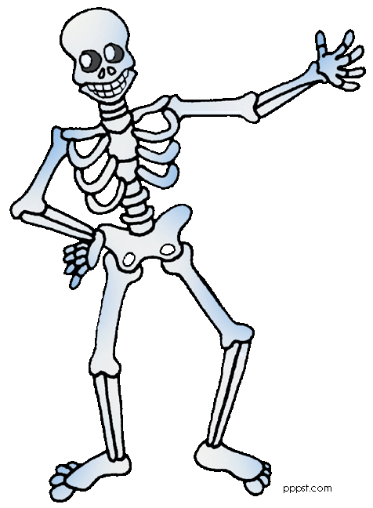
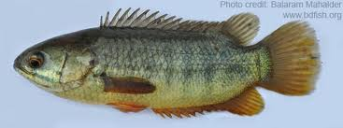
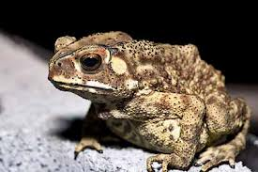
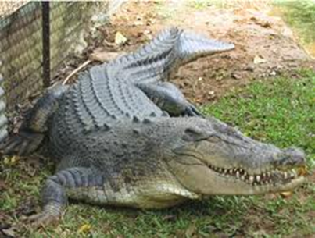
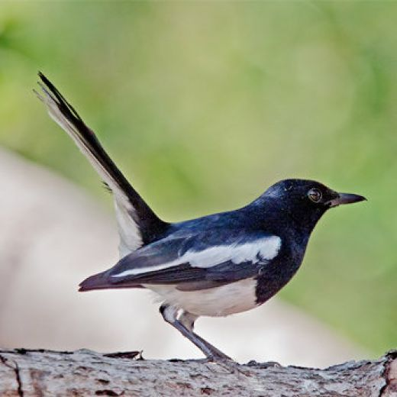
নিচের চিত্র লক্ষ্য কর

Slide 8
একক কাজ
সময়ঃ ২ মিঃ
মেরুদন্ডী প্রাণী কি বল।

Slide 9
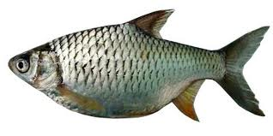
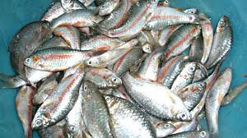
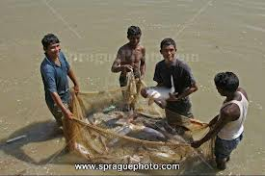
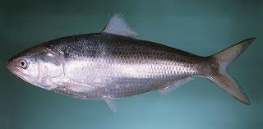
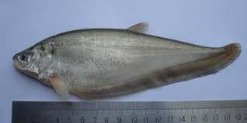
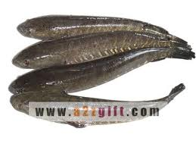
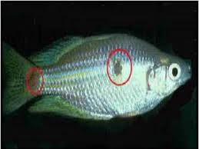
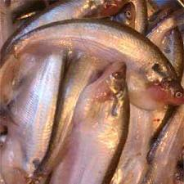
মৎস্যকুল প্রাণী

Slide 10
উভচর প্রাণী

Slide 11
জোড়ায় কাজ
সময়ঃ ৪ মিঃ
মেরুদন্ডী প্রাণীর শ্রেণীবিভাগ গুলো লিখ ।

Slide 12
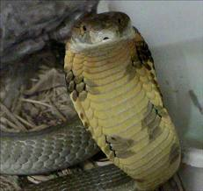
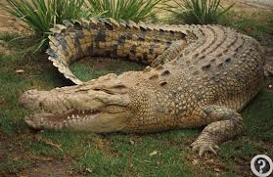
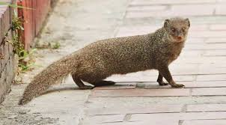
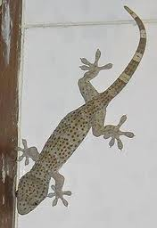
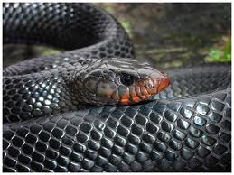
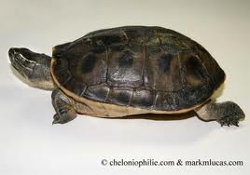
সরীসৃপ প্রাণী

Slide 13
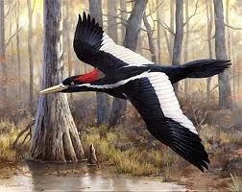
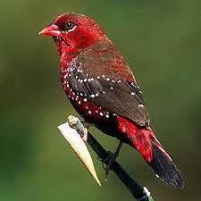
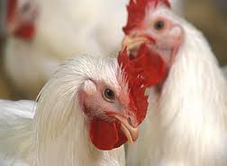
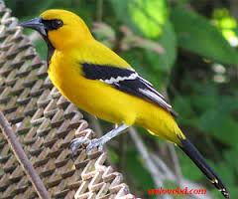
পক্ষীকুল প্রাণী

Slide 14
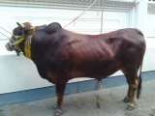
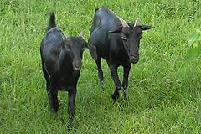
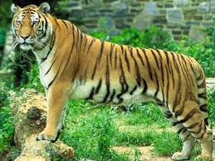
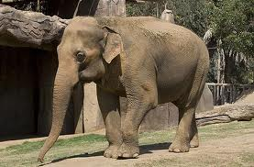
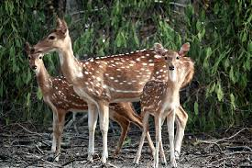
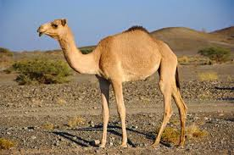
স্তন্যপায়ী প্রাণী

Slide 15


দলীয় কাজ
সময়ঃ ৭ মিনিট
চিত্র ০১
চিত্র ০২
উপরের প্রাণী দুইটির দুটি করে বৈশিষ্ট্য লিখ।

Slide 16
মুল্যায়ন
মেরুদন্ডী প্রাণী কাকে বলে?
মেরুদন্ডী প্রাণী কত প্রকার?
মেরুদন্ডী প্রাণীর তিনটি বৈশিষ্ট্য লিখ।

Slide 17
বাড়ীর কাজ
অর্থনীতিতে মৎস্যকুলের ভূমিকা আলোচনা কর লিখ।

Slide 18

